Slide 1
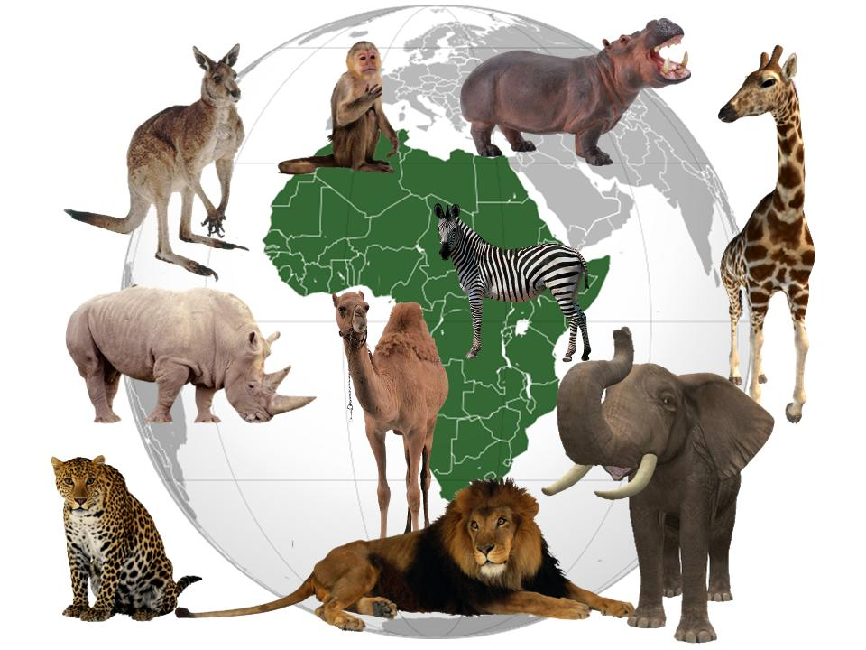
Животные Африки
Дидактическая игра для детей старшего дошкольного возраста

Slide 2
Назови правильный вариант ответа
В зоопарке, верь ,не верь,
Проживает чудо- зверь.
У него рука- во лбу
Так похожа на трубу!

Slide 3
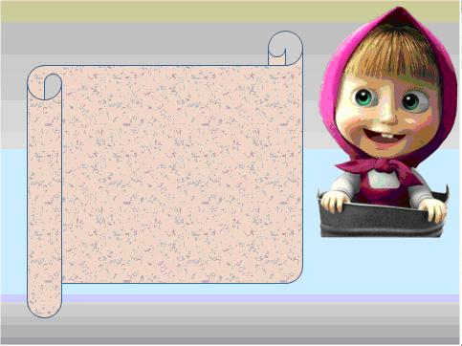
Попробуй еще раз
Попробуй еще раз

Slide 4
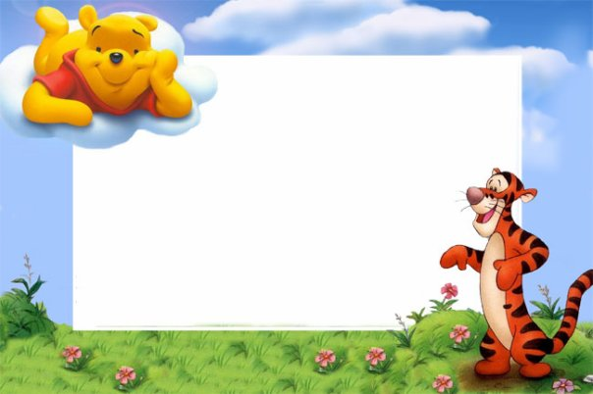
У тебя получится, попробуй еще раз

Slide 6
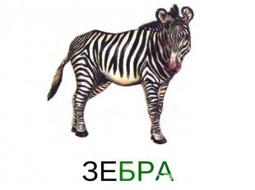
Назови правильный вариант ответа
В жаркой Африке гуляет,
Длинной шеей удивляет,
Сам высокий ,будто шкаф
Желтый, в пятнышках….

Slide 7
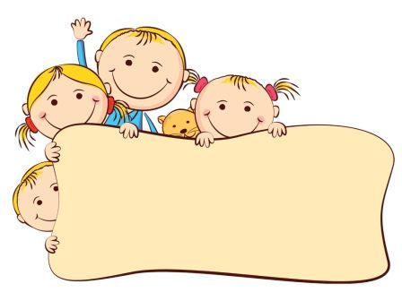
Все получится,
попробуй еще раз

Slide 8
Попробуй еще раз!!!

Slide 10
Назови правильный вариант ответа
- Посмотрите! Конь в матроске! В чёрно-белую полоску! - Нет, я вовсе не лошадка! - А о ком тогда загадка?

Slide 11
еще раз

Slide 12
Попробуй еще раз

